Slide 1
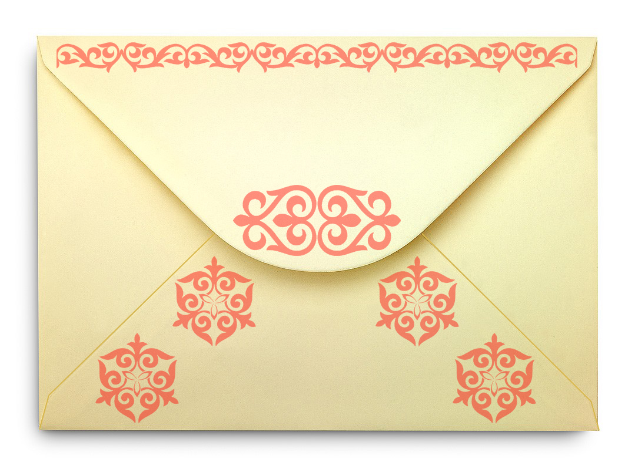

Slide 2
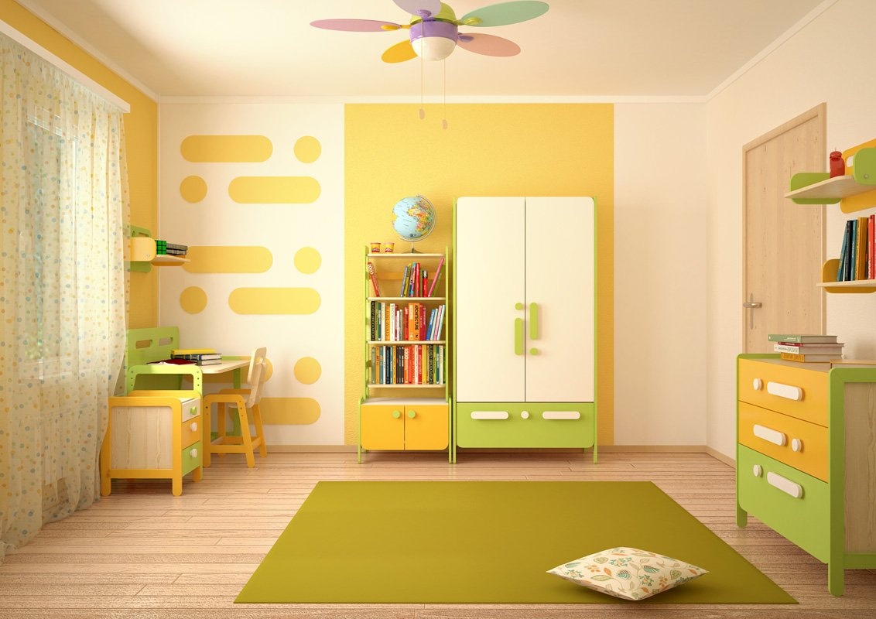
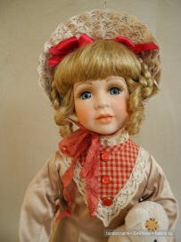
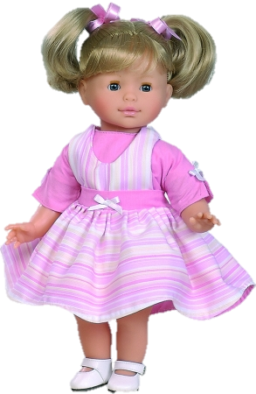
Дорогие ребята!
Меня зовут кукла Катя. А мою маму зовут Мария Сергеевна. Я ее очень сильно люблю! И хочу ей подарить необычный подарок. Но не знаю как. Подскажите мне - какой подарок можно сделать для мамы. Заранее спасибо! Жду ответа!

Slide 3
